Slide 1



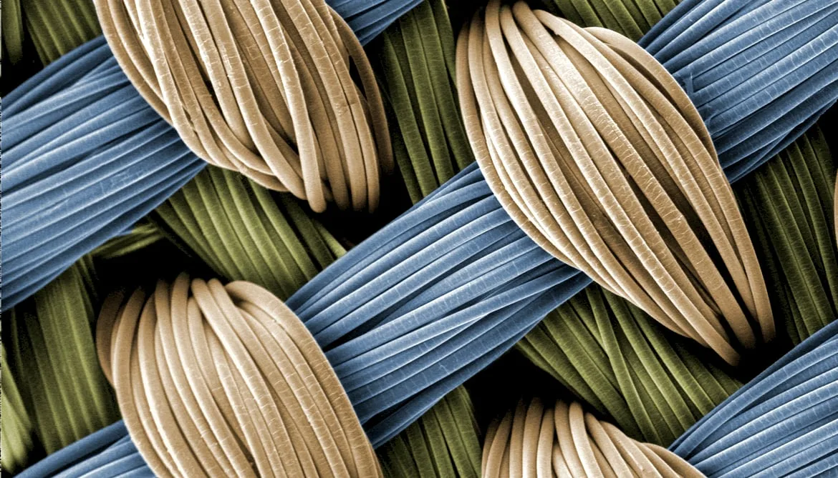


Умная экипировка
Выполнили: группа 502-21 Гасангусенова Залина Быкова Злата
Гарунова Сабина Сайпулаев Абдул-Манап Фикс Герман
1

Slide 2


АКТУАЛЬНОСТЬ ПРОЕКТА
В связи со сложившейся политической ситуацией в стране, одной из самых актуальных тем является помощь военнослужащим, находящихся на боевых действиях. Спокойный сон и безопасное перемещение для солдат, на специальных операциях, за гранью реального. Наш проект направлен на восполнение жизненно важных потребностей и обеспечение безопасности.

Slide 3
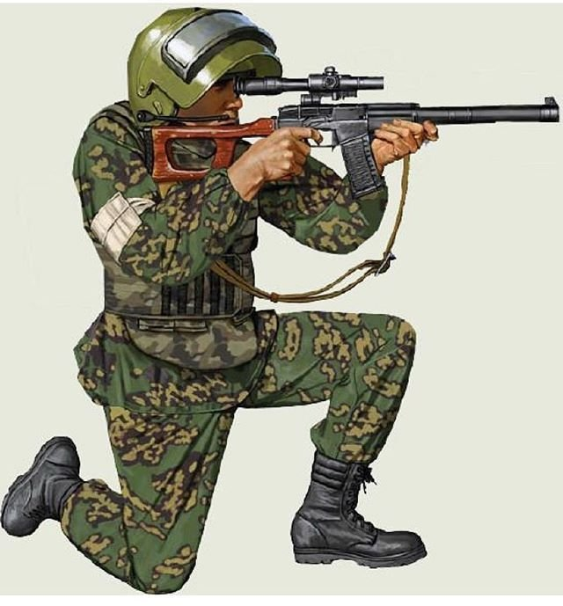
ЦЕЛЕВАЯ АУДИТОРИЯ
Потенциальными потребителями нашего продукта являются военнослужащие, выполняющие специальные операции, коммерческеские организации обеспечивающие экипировкой военнослужащих.

Slide 4
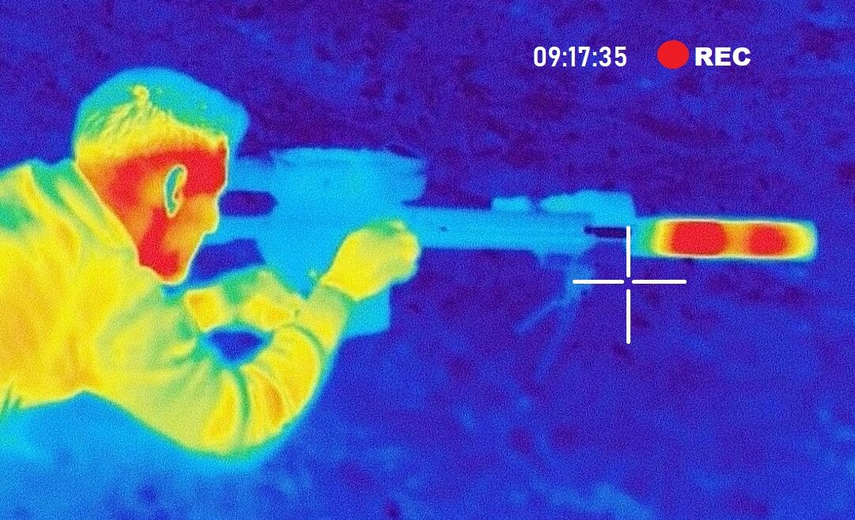
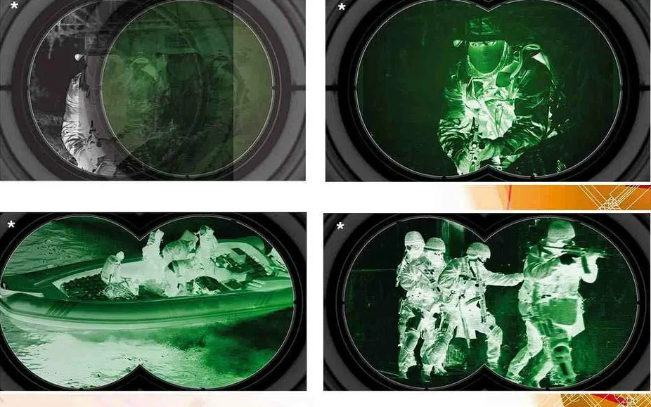
ПРОБЛЕМА
Работа военнослужащих в экстремальных условиях, без возможности обезопасить себя от современных технологий (тепловизоров и приборов ночного видения).
Отсутствие условий для безопасного сна. Неудобство в ношении спальных мешков, дополнительная нагрузка.

Slide 5
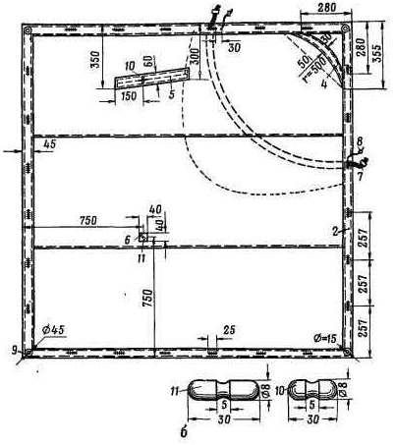
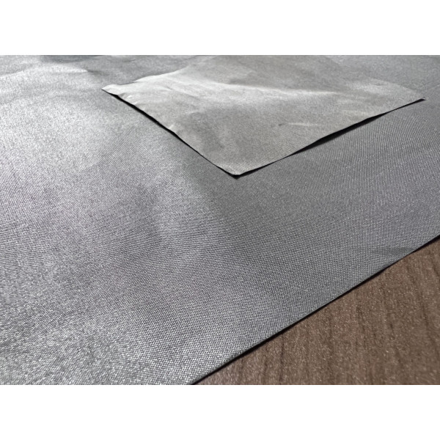
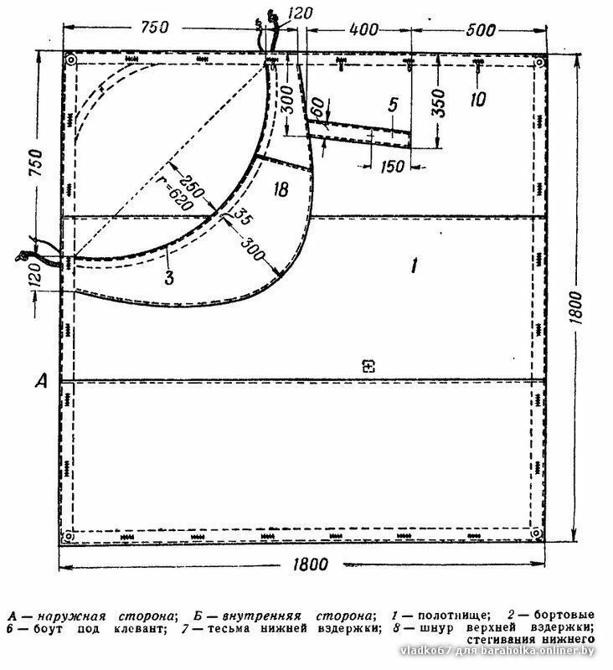
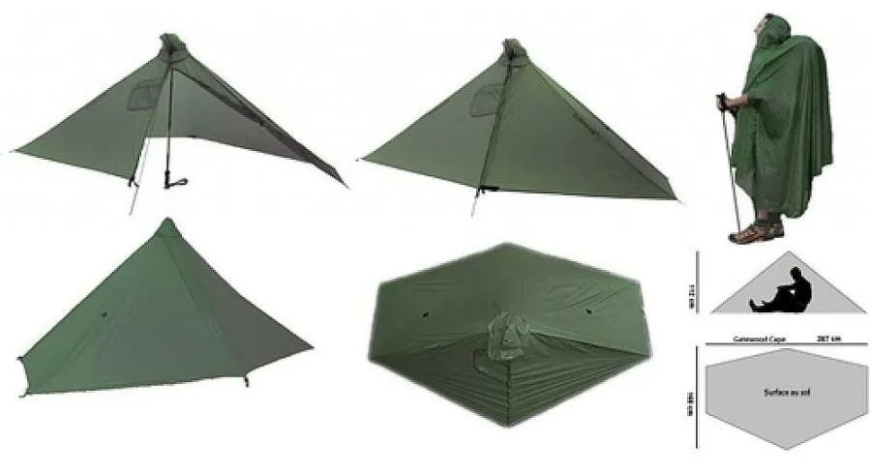
РЕШЕНИЕ
Плащ-палатка из высокотехнологичной ткани «Фарадея» не отражается на тепловизорах и приборах ночного видения, поэтому военнослужащие, в полевых и других экстремальных условиях, смогут скрытно перемещаться и при необходимости развернуть свой плащ в палатку для отдыха, не беспокоясь о потенциальной опасности.

Slide 6
ЦЕННОСТЬ, ЦЕННОСТНОЕ ПРЕДЛОЖЕНИЕ
Мы, компания Умная экипировка
помогаем военным организациям и военнослужащим
в ситуации облегчения нахождения солдат в боевых действиях
решать проблему отсутствие защиты от современных военных технологий во время отдыхаи выполнения задач
с помощью производства экипировки из высокотехнологичной ткани маскировочного типа
и получать стратегическое преимущество (защита, мобильность и наименьшее время для выполнение задач).

Slide 7
РЫНОК
Мы работаем на рынке B2B, B2G
Наша ЦА – это 25 млн военнообязанных в резерве РФ
Наше решение будет стоить 25 тыс рублей - это 25000 х 25 млн
= 315 млрд рублей
Сможем заработать в первый год – 600 млн рублей (доля от доли)

Slide 8
КОНКУРЕНТЫ
 | Маскировка | Безопасность | Отдых | Водонепроницаемость | Мобильность
Военное ателье «Град» | - | - | - | + | -
Варми | - | - | - | - | -
Военторг «ВоенСнаб» | - | - | - | - | -
Формекс | - | - | - | - | -
ALLMULTICAM | - | - | - | - | -
Наш продукт | + | + | + | + | +

Slide 9
БИЗНЕС-МОДЕЛЬ
Мы будем производить плащ-палатку из ткани «Фарадея»
У нас будут покупать плащ-палатку за 25 тысяч рублей
Бизнес-модель оптовая продажа (B2B, B2G)
Дополнительно мы сможем зарабатывать на оптовой поставке нашего продукта организациям, обеспечивающих экипировкой военнослужащих

Slide 10
ТЕКУЩИЕ РЕЗУЛЬТАТЫ
Протестировали 2 гипотезы
Провели 21 проблемное интервью
Подтвердили проблему и ценность
Описали бизнес-модель
Провели анализ рынка и конкурентов

Slide 11
КОМАНДА СТАРТАПА
РОЛЬ | ФАМИЛИЯ ИМЯ
ЛИДЕР (CEO) | Сайпулаев Абдул-Манап Расулович
ТЕХНОЛОГ, РАЗРАБОТЧИК (CTO) | Гасангусенова Залина Ибрагимовна Гарунова Сабина Алибиевна
МАРКЕТОЛОГ (СMO) | Фикс Герман Михайлович, Быкова Злата Евгеньевна
11

Slide 12
ПЛАНЫ РАЗВИТИЯ
Расчет экономики продукта
Разработка тестовой версии
Поиск инвестора
25 ноября
Гарунова Сабина
До 15 декабря
Быкова Злата, Фикс Герман
15 января
Гасангусенова Залина
12

Slide 13
КОНТАКТЫ ЛИДЕРА
Тел: +7-996-444-05-86
Почта: sajpulaev_ar@edu.surgu.ru
13

